Slide 1
Інформатика 9 клас
Розділ 10
Типи файлів та програм
Навчальна презентація
з інформатики для 9 класу
Підготовлена та відкорегована вчителем
інформатики Бережанської гімназії ім.Б.Лепкого
Цідило Я.Й.

Slide 2
Типи файлів
Завдяки тому, що значки у файлів різні за виглядом, можна, не відкриваючи їх, визначити, дані якого типу він містить і в якій програмі з ним можна працювати. Значок файлу відповідає певному типу файлу.
Категорії файлів:
Виконувані файли, тобто файли програм, які в разі відкриття запускаються на виконання ядром операційної системи
Файли зареєстрованих типів, тобто документи, що створюються й обробляються однією зі встановлених на комп'ютері програм
Файли невідомого типу, які не пов'язані з жодною зі встановлених програм
Тип файлу визначає структуру даних у файлі та програму, якою він обробляється

Slide 3
Значки файлів різних типів
Значки виконуваних файлів
Значки документів
Файли невідомого типу

Slide 4
Ім'я та розширення імені файлу
Ім'я файлу складається із двох частин: власне імені файлу та розширення імені, які розділені крапкою.
Файли програм мають розширення ехе, інколи – com, bat.
Файлу документа відповідне розширення автоматично надає програма, в якій його було створено.
Зареєстровані типи файлів:
Тип | Значок | Розширення імені | Програма
Неформатований текст |  | txt | Блокнот
Растрове зображення |  | bmp | Paint
Звуковий файл |  | wav | Windows Media Player
Форматований текст |  | doc | Microsoft Word
Електронна таблиця |  | xls | Microsoft Excel
. . . | . . .

Slide 5
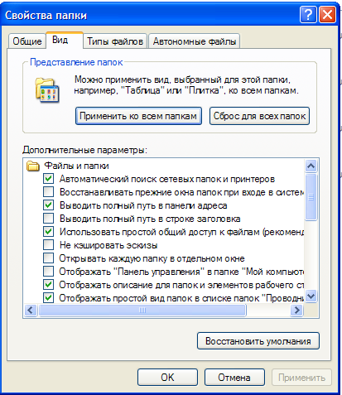
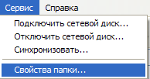
Перегляд списку зареєстрованих файлів
За замовчуванням у вікнах папок не відображаються розширення імен файлів зареєстрованих типів (для захисту від випадкової змінення типу).
Щоб переглянути повний список зареєстрованих у системі типів файлів, потрібно у вікні папки виконати команду Сервіс, Властивості папки та у вікні, що відкриється перейти на вкладку Типи файлів.
Вікно
Властивості папки
Вкладка Типи файлів
Вкладка Вигляд

Slide 6
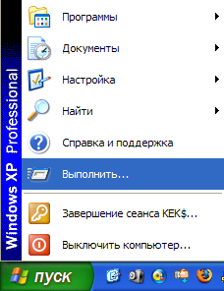
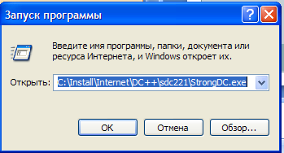
Запуск програм
У Windows XP запускати різні програми можна кількома способами.
Наприклад:
Відкриття діалогового вікна Запуск програми
1
Вибрати команду в головному меню операційної системи
Двічі клацнути ярлик виконуваного файлу програми
Відкрити документ (це приведе до запуску програми, у якій можна обробляти документи цього типу)
За допомогою діалогового вікна Запуск програми, у якому можна ввести назву програми у поле Відкрити, або зазначити шлях до її виконуваного файлу за допомогою кнопки Огляд.
2

Slide 7
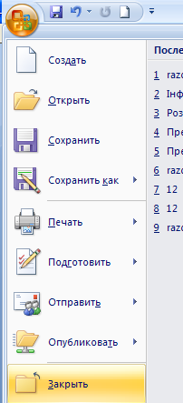
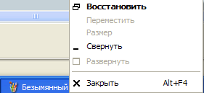
Завершення роботи програм
Роботу більшості Windows – програм можна завершити, вибравши в меню Файл команду Вихід або клацнути кнопку (Закрити) вікна програми.
Інші методи завершення роботи програми:
1
Клацнути на значку системного меню у вікні програми і вибрати команду Закрити
Двічі клацнути на значку системного меню у вікні програми
3
Клацнути правою кнопкою миші на кнопці програми, що міститься на панелі завдань, і вибрати в контекстному меню команду Закрити
4
Натиснути клавіші Alt+F4
2
1
2
3

Slide 8
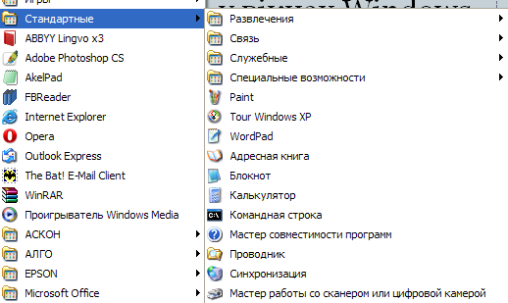
Стандартні застосунки Windows
Програми, що працюють у вікнах Windows, називають Windows-застосунками.
До стандартних застосунків належать ті, що інсталюються разом з операційною системою. Ярлики більшості таких застосунків зібрано у підменю Усі програми, Стандартні головного меню.
Стандартні застосунки:
Paint
Windows Movie Maker
Windows Media
WordPad
Калькулятор
Блокнот

